Slide 1



PLCSoft pour IOT 2025
Systèmes Industriels
Infotronique
Marcelin Puippe (étudiant)
Métrailler Christopher (professeur)
Clausen Michael (assistant)
Notes:
Avec Wago, Context développement nouvelle librairie WDA
Suite projet
Développement HAL

Slide 2
Sommaire
Contexte
Objectif du projets
Perceptives
Développement durable
Conclusion

Slide 3


Solutions existantes

Slide 4
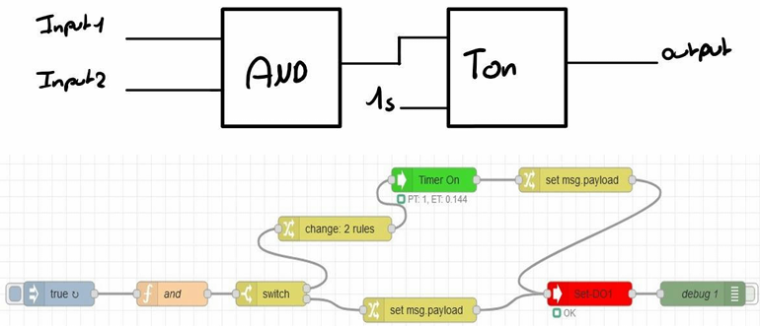

Slide 5
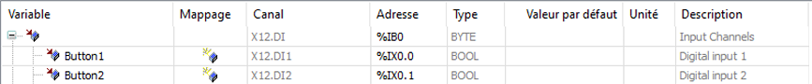

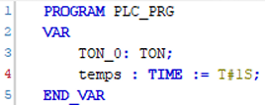
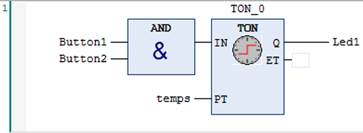

Slide 6
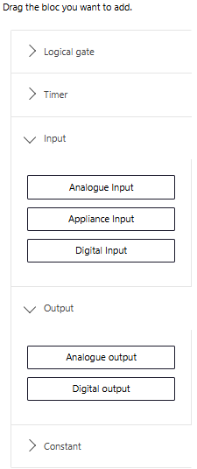
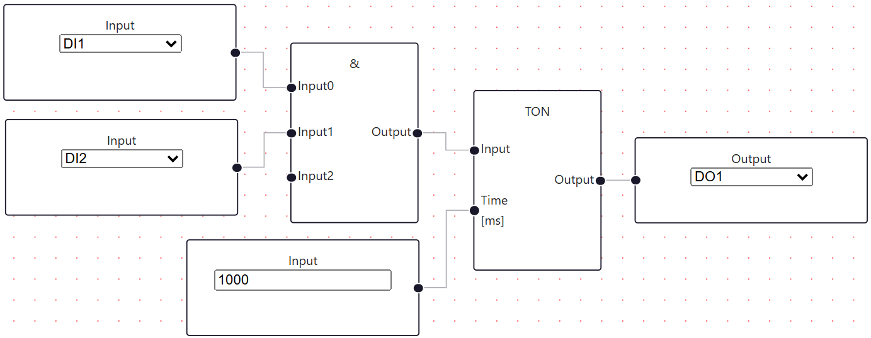
TB – 2024 par Arnaud Ducrey
Notes:
Comp codesys :
+ pas besoin déclarer variables
+ permet de créer nos propre bloc (appliance capteurs spécifique)
Recommencer de 0

Slide 7
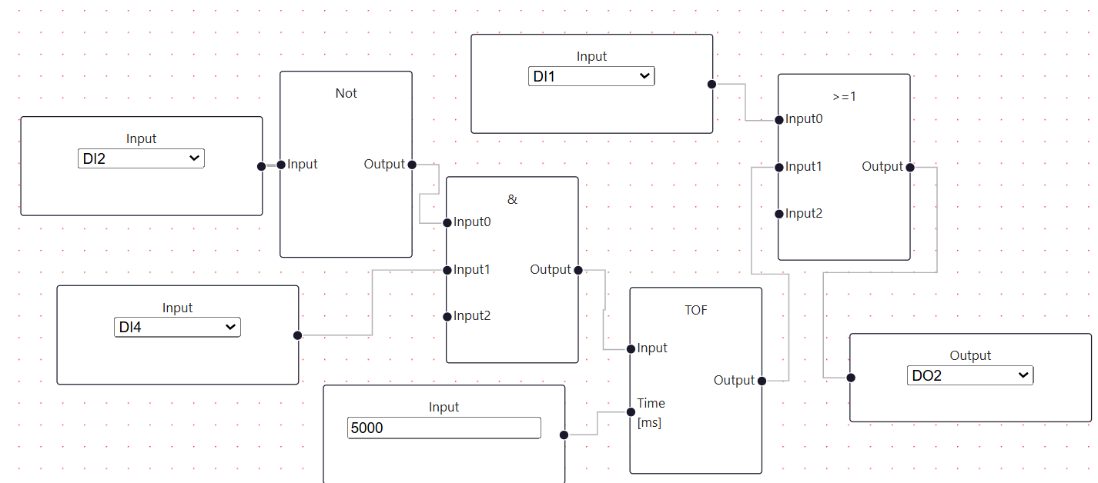
Exemple - Cuve
Capteur de niveau bas (NC)
Capteur de niveau haut (NO)
= DO2 (pompe activé)
pompe

Slide 8
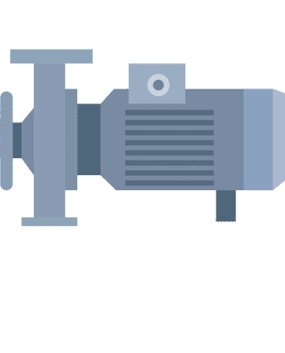
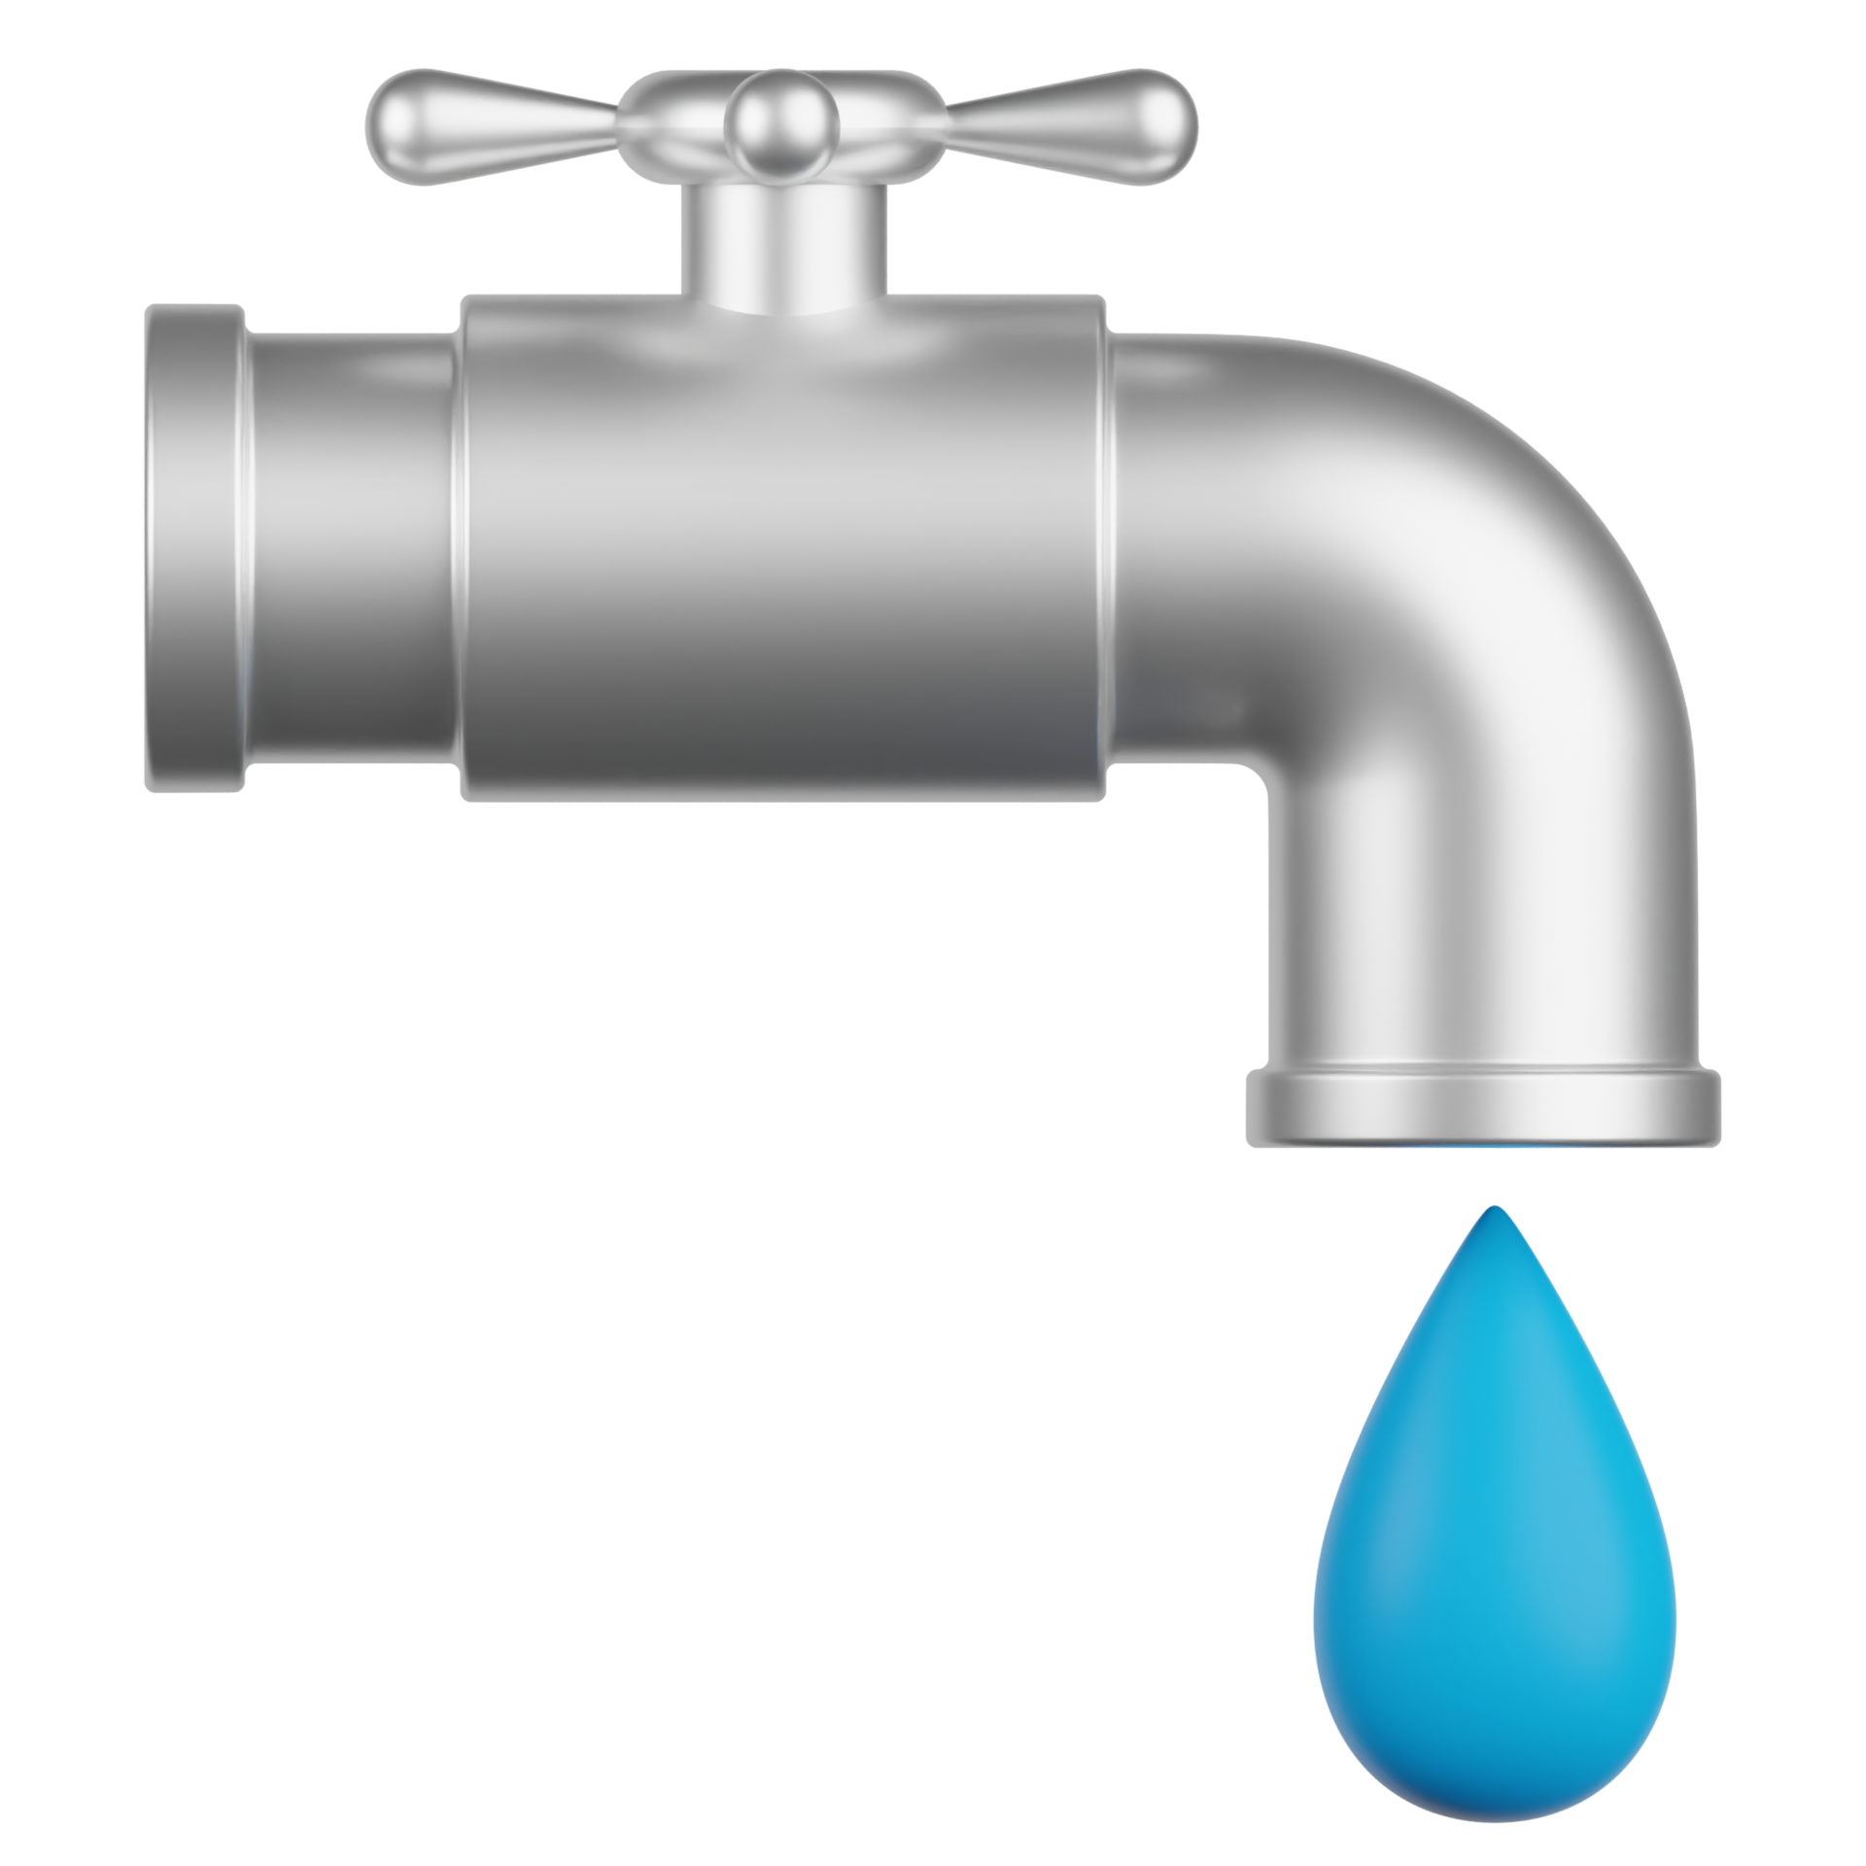

Slide 9
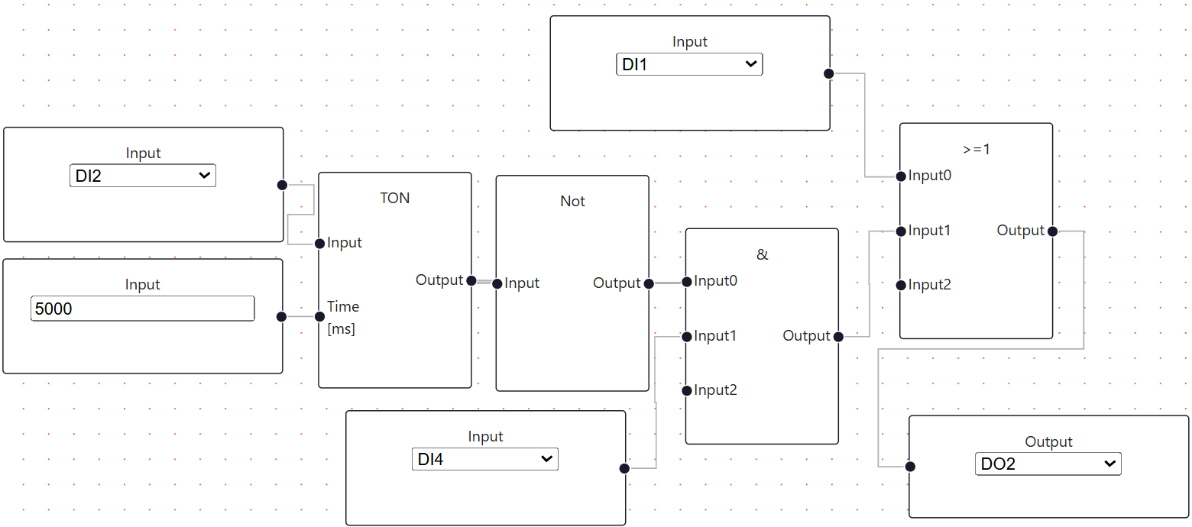
Capteur de niveau bas (NC)
Capteur de niveau haut (NO)
= DO2 (pompe activé)
pompe

Slide 10
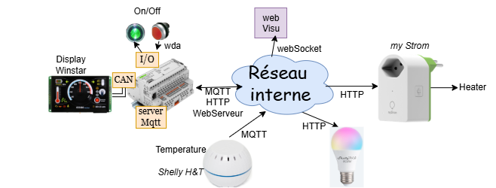
Maison connecté
Notes:
Lampe configurable par l’écran
Température afficher et valeur de consigne réglable sur l’écran

Slide 11
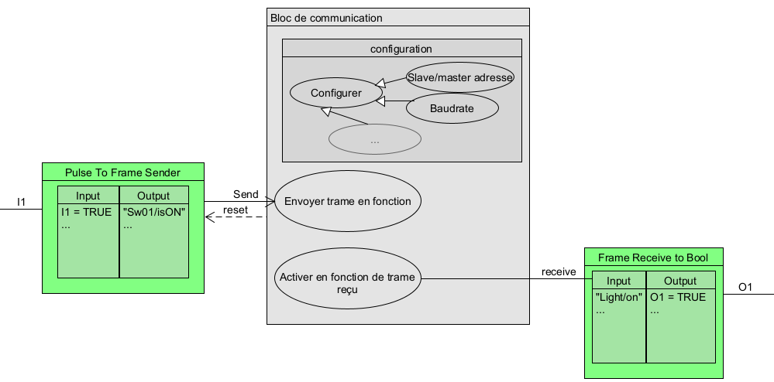

Slide 12
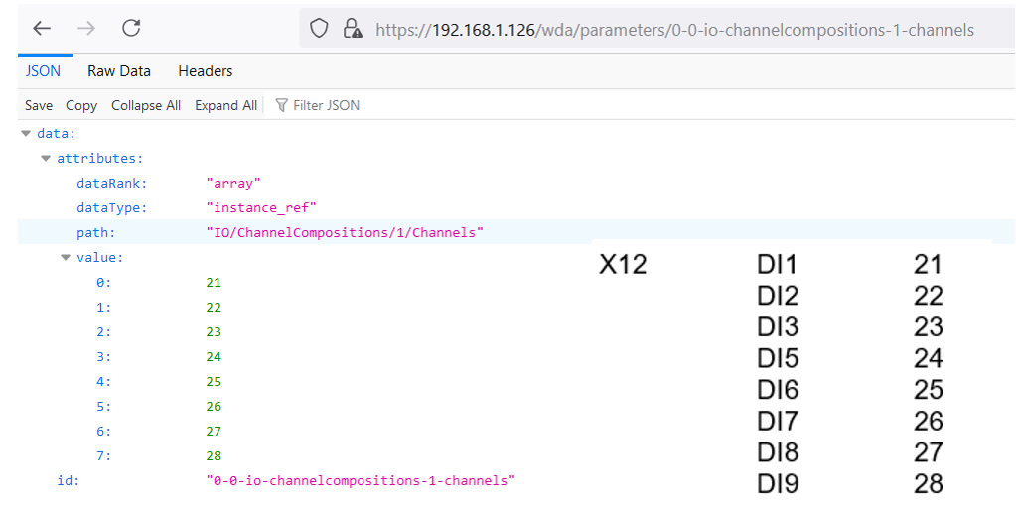
Utiliser nouvelle libraire WDA
Source : wago
Notes:
Problème mal documenté
Wago device acess

Slide 13
Conclusion
Amélioration UX & visuel
Intégration de la librairie WDA
Programme de démonstration pour maison connecté
Perspectives : régulation, fonctions personnalisées
Notes:
UX = expérience utilisateur / Ce qui a été fait

Slide 14
Conclusion
Amélioration UX & visuel
Intégration de la librairie WDA
Programme de démonstration pour maison connecté
Perspectives : régulation, fonctions personnalisées
Notes:
UX = expérience utilisateur / Ce qui a été fait

Slide 15

Développement durable
L’efficacité énergétique (ODD 7)
L’automatisation favorise la croissance économique (ODD 8)
la sécurité au travail (ODD 3)
Notes:
UX = expérience utilisateur

Slide 16
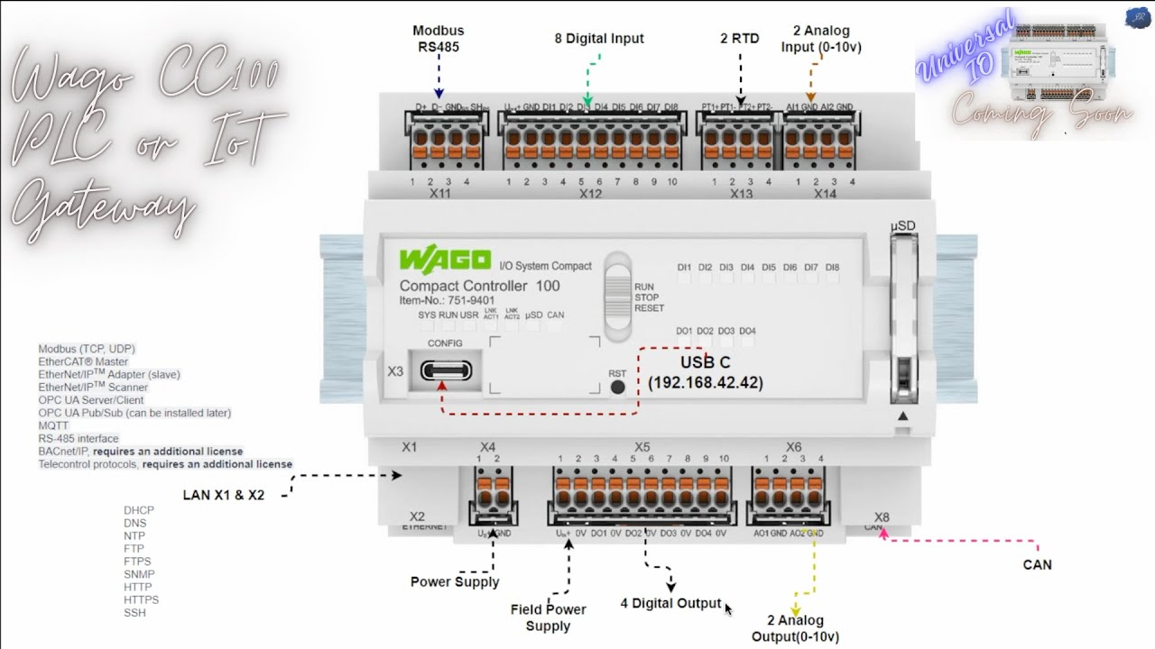
Contexte
Source : maxresdefault.jpg (1280×720)
Notes:
Demander de faire un nouveau HAL

Slide 17
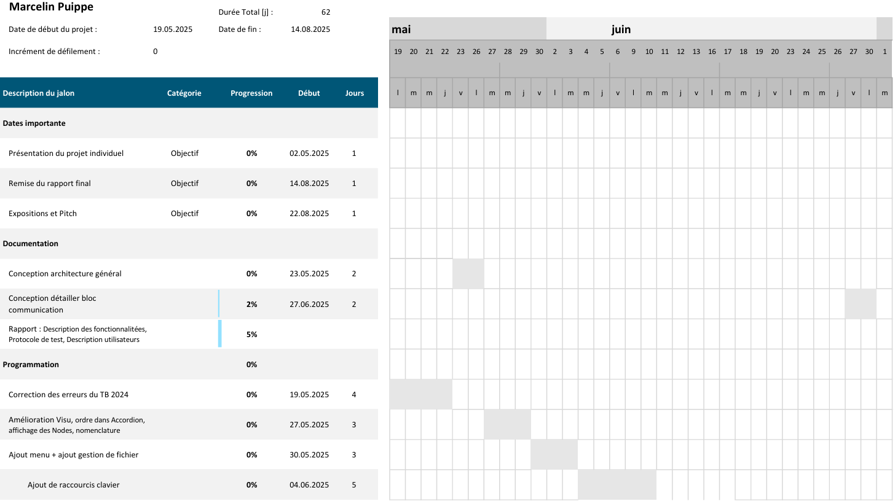

Slide 18
